Slide 1
МИНИСТЕРСТВО НАУКИ И ВЫСШЕГО ОБРАЗОВАНИЯ РЕСПУБЛИКИ КАЗАХСТАН
СЕВЕРО-КАЗАХСТАНСКИЙ УНИВЕРСИТЕТ
ИМ. М. КОЗЫБАЕВА
ФАКУЛЬТЕТ ИНЖЕНЕРИИ И ЦИФРОВЫХ ТЕХНОЛОГИЙ
КАФЕДРА "ИНФОРМАЦИОННО-КОММУНИКАЦИОННЫЕ ТЕХНОЛОГИИ"
ТВОРЧЕСКИЙ ЭКЗАМЕН
ПО ДИСЦИПЛИНЕ "ПРОТОКОЛЫ И ИНТЕРФЕЙСЫ КОМПЬЮТЕРНЫХ СИСТЕМ"
Выполнил: студент группы ИС-22 Трищ К. П.
Петропавловск, 2024

Slide 2
Актуальность
Последние несколько лет жизнь в Казахстане ощущается несколько тяжелее, начиная с пандемии во время COVID-19, митингами и заканчивая паводками на севере страны.
Несмотря на острую необходимость постоянного вклада финансов в свое здоровье и спокойную стабильную жизнь, большая часть населения страны не может справиться с постоянными социальными и стихийными форсмажорами и вынуждено рисковать своим духовным благополучием в постоянном поиске дополнительного источника заработка ресурсов.
Возможность в любой момент получить необходимую сумму денег на карту или наличными дало бы людям ощущение спокойствия. Пришлось бы меньше думать в том, чтобы отложить как можно большую часть своей зарплаты «под подушку», ожидая очередных бед.
Прежде всего, необходимо создать удобный и максимально выгодный сервис по выдаче денег населению в кредит, на условиях, которые не были бы способны загнать кредитора в кредитную яму. Кроме того, сервис должен быть доступен абсолютно всем потенциальным клиентам, а это значит что это должна быть не только онлайн платформа, а так же и физический банк, в который в любой момент с любыми вопросами могли бы обратиться клиенты с возможностью получить кредитный заем, и получить консультацию по условиям и тарифам.

Slide 3
Помимо прочего необходимо обеспечить качество услуг путем получения лицензий и разрешений, обеспечить обучение работающих с людьми специалистов, и разработки алгоритма оказания услуг. Это поможет гарантировать, что клиенты получат качественную помощь при консультациях по всем вопросам, а так же в случае необходимости, получат деньги быстро, и без лишней «головной боли».
Исследование МФО в Казахстане в 2024 году показало, что огромное количество человек пользуются сервисами быстрого кредитования. Так же исследование позволило выявить предпочтения по выбору МФО для взятия кредита, лидерами являются МФО с самыми низкими процентами по кредиту, так же с льготами для тех, кто берет кредит не первый раз и возвращает вовремя.
Интересный факт, чаще всего люди попадают на сайты МФО намеренно вводя в поиск ссылку именно этого сайта, исходя из этого можно сделать вывод успеха работы «сарафанного радио», люди услышав от знакомых о МФО, идут пробовать взять кредит себе, это можно обернуть в свою пользу, установив поощрения за приглашенных клиентов.
Наше исследование направлено на поиск самых привлекательных для клиентов условий кредитования, разработку системы поощрений клиентов, а так же возможность обеспечить деньгами всех желающих.

Slide 4
2. Цель и задачи
Цель | Задачи
Создать сервис, позволяющий всем желающим получить финансовую помощь на условиях выгодных не только нам, но и клиентам. Помимо этого сервис должен быть компетентным оказывать консультации и помощь клиентам всех возрастов, достигших совершеннолетнего возраста. | Выделить и проанализировать основные расходы населения. Выявить и проанализировать аудиторию, преимущественно предрасположенную к финансовым проблемам. Разработать соглашения и условия, которые будут наиболее выгодны нашим клиентам. Установить набор инструкций по привлечению и консультированию клиентов. Разработать систему привилегий и поощрений для клиентов выполняющих условия кредитования. Разработать программу бонусов для клиентов, привлекающих еще больше клиентов. Установить взаимосвязь между сотрудниками банка и потенциальными клиентами, обеспечить клиентов информацией и ответами на все возникающие вопросы по условиям сделок. Обеспечить постоянное обучение работников компании.

Slide 5
3. Практическая значимость
Охват всего населения: исследование позволят найти подход к всем потенциальным клиентам, выявить тенденции и направить предложения исходя из предпочтений и возможностей потенциальных клиентов.
Повышение качества услуг: исследование позволят выявить страхи и опасения потенциальных клиентов, повышение качества оказываемых услуг путем поиска путей развития выгоды предложений, прозрачности сделок, а так же обучения сотрудников.
3.Духовное благополучие: люди будут иметь более стабильное психологическое состояние от того, что будут уверенны в том, что в случае возникновения финансовых проблем, им будет откуда взять ресурсы.
4.Финансовое благополучие: возможности клиентов по развитию на пути предпринимательства и стартапов заметно растут, если раньше для того чтобы начать собственный бизнес нужно было собирать начальный капитал долгие годы, откладывая с зарплаты, или брать кредит в банке под немыслимо высокие проценты, то сейчас достаточно обратиться в нашу компанию.

Slide 6



4. Сравнительный анализ аналогичных проектов
Характеристика | Сайт
 | Zaimer.kz | Dengiclick.kz | Tengo.kz
Целевая аудитория | Люди 20-40 лет | Люди 20-40 лет | Люди 20-40 лет
Максимальная сумма первичного займа | 184.000 тенге | 184.000 тенге | 180.000 тенге
Навигация | Адаптивное верхнее понятное меню | Адаптивное верхнее понятное меню | Адаптивное верхнее понятное меню
Логотип и его тип | Комбинированный, частично соответствует тематике | Комбинированный, соответствует тематике | Текст, соответствует тематике
Коэффициент привлекательности | 88.64 | 82.22 | 84.09
Адаптивность | 3/3 | 3/3 | 3/3
Производительность | 90% | 66% | 74%
Скорость загрузки | 1,7 сек | 2,7 сек | 1,2 сек

Slide 7
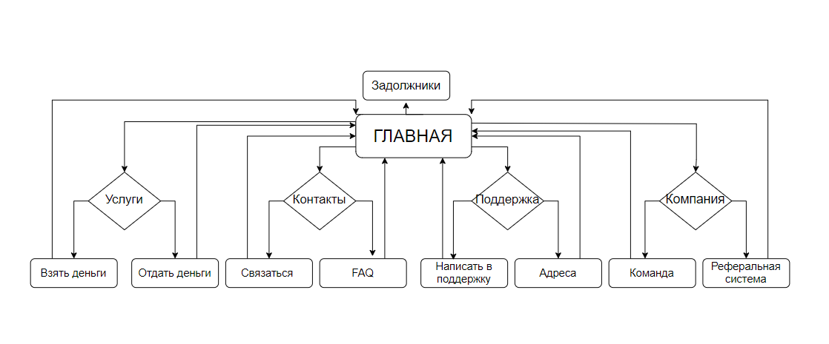
5. Структурная схема

Slide 8
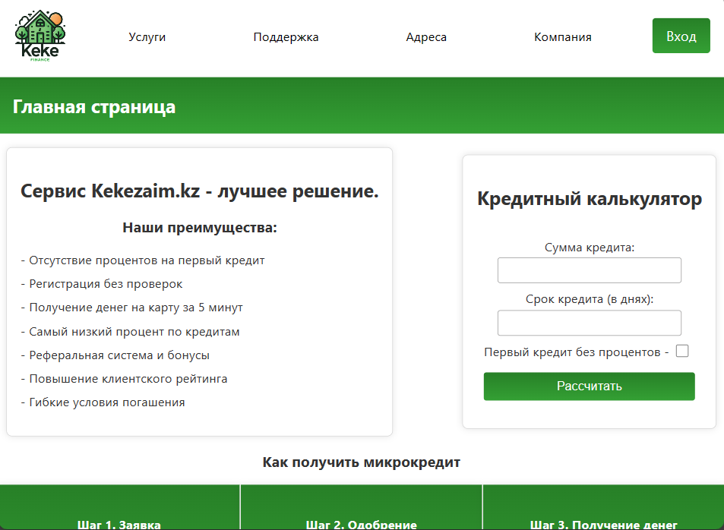
6. Скрины основных интерфейсов

Slide 9
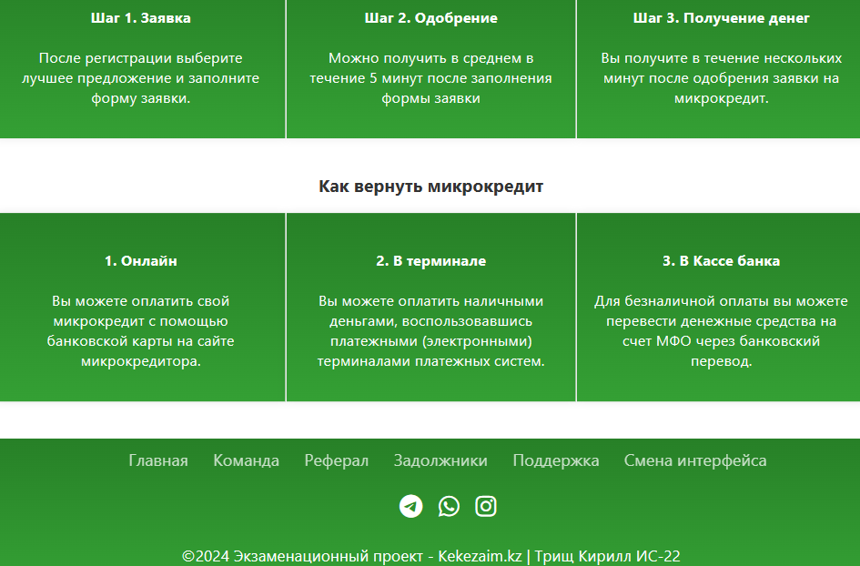

Slide 10
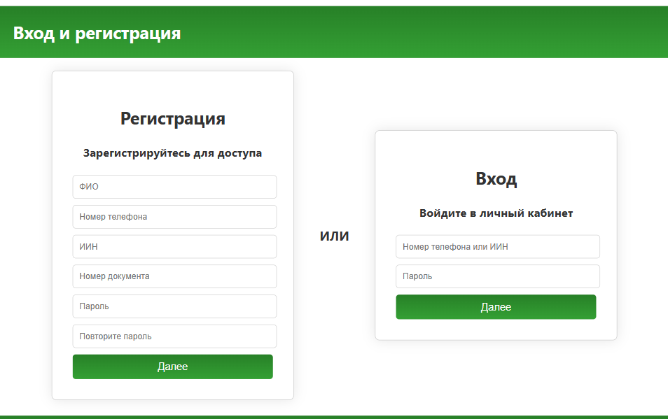

Slide 11
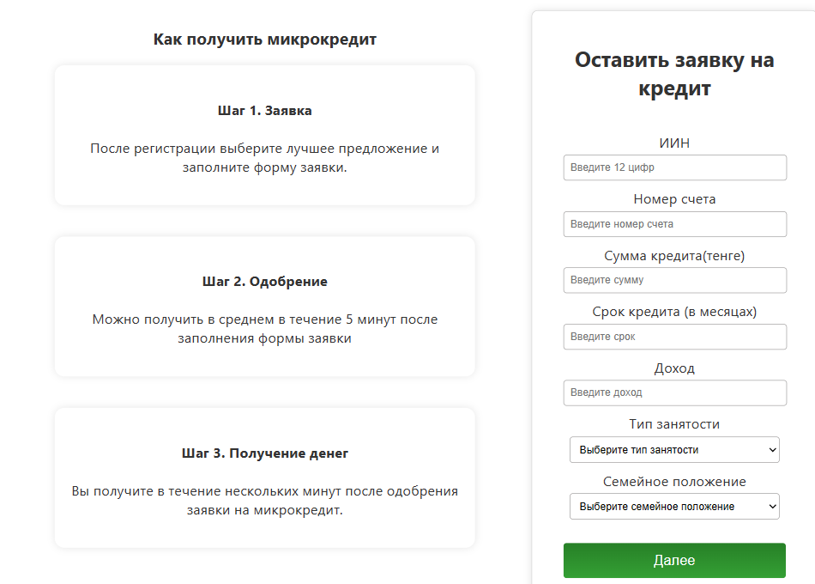

Slide 12
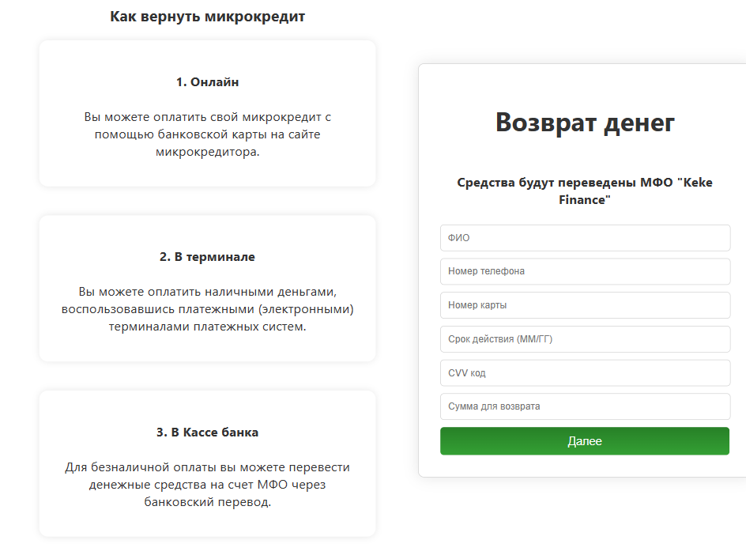

Slide 13
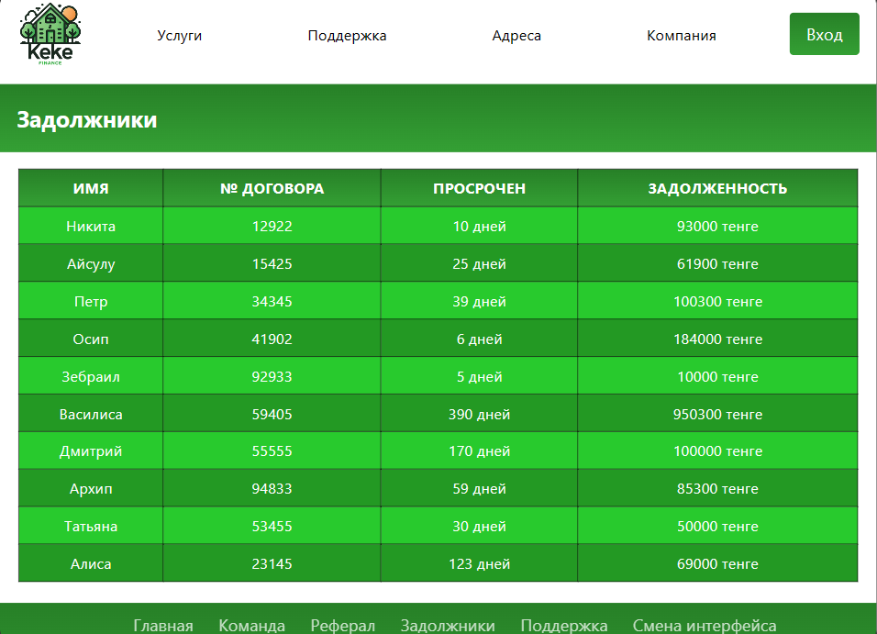

Slide 14
